Slide 1
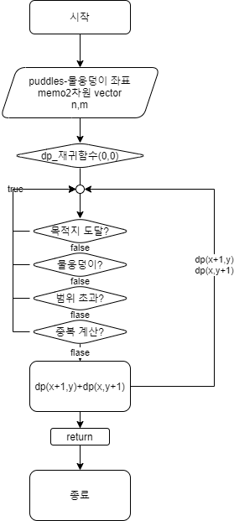
첫 구상 Flow chart
0 | 0 | 0 | 0
0 | -1 | 0 | 0
0 | 0 | 0 | 0
4
1
return 0
3
3
3
1
return 0
1
2
1
1
1
1
1
1

Slide 2
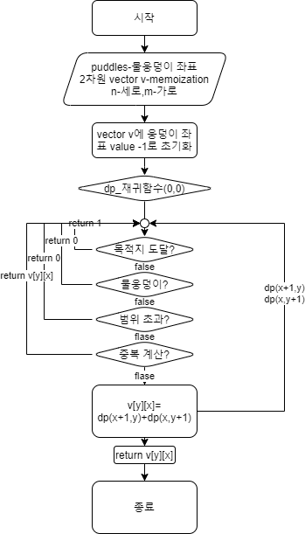
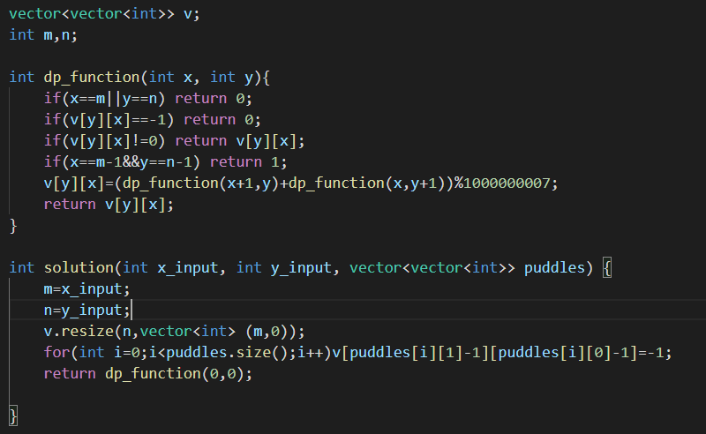
구상 후 Flow chart

Slide 3
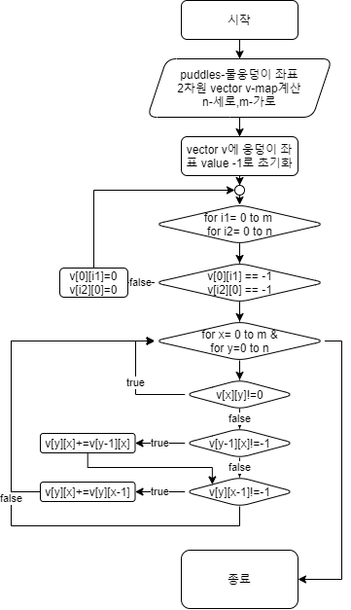
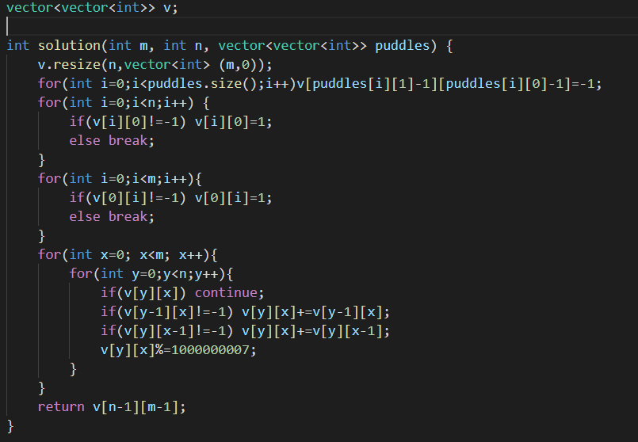
수학적인 logic?

